Slide 1




Statističke metode za analizu logističkih podataka
Statistička obrada podataka SPSS
Predavanje
BAS4SC
Business Analytics Skills
for the Future-proofs Supply Chains
Broj projekta – 2022-1-PL01-KA220-HED-000088856

Slide 2
Agenda
Kratak opis SPSS softvera
Kratke osnove korištenja SPSS softvera
Kratko objašnjenje testa normalnosti i primjer za tri najčešće metode
Primjer Studentovog t-testa
Primjer korelacije
Primjer Hi-kvadrat testa
Primjer jednosmjerne ANOVA

Slide 3
O SPSS softveru
SPSS ili „Statistički paket za društvene znanosti“ je softver koji su 1968. godine stvorili Norman H. Nie , C. Hadlai Hull i William G. Greene. Izvorno je dizajniran za omogućavanje istraživanja u društvenim znanostima, ali se od tada razvio u jedan od najčešće korištenih alata za statističku analizu u područjima poslovanja, zdravstva, obrazovanja i vlade.
Slično Microsoft Excelovom ekvivalentu, SPSS ima grafičko korisničko sučelje koje korisnicima omogućuje izvođenje složenih statističkih analiza bez potrebe za opsežnim programskim znanjem. Pristupačnost ga čini ključnom točkom za istraživače, analitičare i studente pri korištenju softvera.
Izvor: Almquist et al. (2019)

Slide 4
O SPSS softveru
SPSS nudi širok raspon statističkih tehnika, uključujući deskriptivnu statistiku, inferencijalnu statistiku, regresijsku analizu, ANOVA, faktorsku analizu i druge. Korisnici također mogu izvoditi manipulaciju podacima, transformaciju i vizualizaciju, olakšavajući dubinsku analizu podataka.
Softver omogućuje korisnicima uvoz podataka iz različitih izvora, kao što su Excel, baze podataka i tekstualne datoteke. Također podržava čišćenje i pripremu podataka, omogućujući korisnicima učinkovito upravljanje nedostajućim vrijednostima, prekodiranje varijabli i spajanje skupova podataka.
Uz standardne statističke postupke, SPSS nudi napredne analitičke opcije, kao što su prediktivno modeliranje, analiza vremenskih serija i algoritmi strojnog učenja. Korisnici mogu generirati sveobuhvatna izvješća, uključujući grafikone, tablice i vizualizacije, kako bi učinkovito prenijeli svoje rezultate.
Izvor: Almquist et al. (2019)

Slide 5
Osnovne funkcije 1
SPSS softver omogućuje sličnu manipulaciju podacima kao i njegov ekvivalentni softver Microsoft Excel;
I SPSS i Excel imaju funkcionalnost za uvoz ostalih vanjskih datoteka;
Za uvoz podataka iz Excelove proračunske tablice morate otići na:
  File;
  Import Data;
  Select the format of your data file;
  Locate the data file on your computer;
  Select setting on how SPSS should distribute the data in its spreadsheet

Slide 6
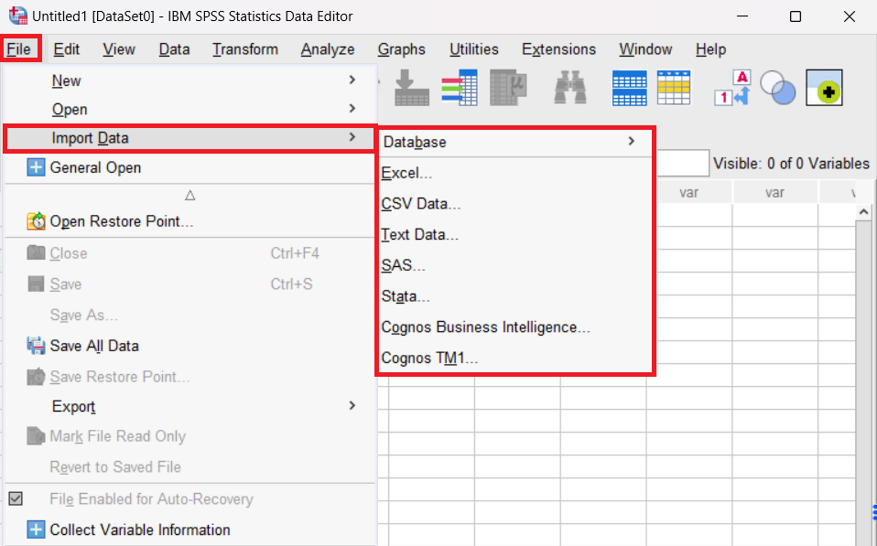
Osnovne funkcije 1
Slika 1. Uvoz podataka iz više baza podataka (Excel, SAS, Strate ,…)

Slide 7
Osnovne funkcije 2
Podaci u SPSS-u kategorizirani su u dvije primarne vrste: a) numerički podaci koji se sastoje od brojeva (diskretnih ili kontinuiranih) i b) kategorički podaci koji se sastoje od riječi (ordinalnih ili nominalnih);
Prilikom uvoza postojećih proračunskih tablica, SPSS će automatski postaviti varijable ovisno o strukturi navedenoj u proračunskoj tablici;
Ako želite manipulirati varijablama, to možete učiniti na sljedeći način:
  View;
  Variable view;
  Adjust Name, Type, Width, Measure and other options.

Slide 8
Osnovne funkcije 2
Ako želite, varijablu možete redefinirati i na sljedeći način:
  Transform;
  Recode into Different Variables;
  Označite svoju varijablu i premjestite je u Input Variable > Output Variable;
  U Output Variable odaberite naziv nove varijable;
  Kliknite na Old and New Values
  U Old Value ispravno unesite svoj naziv vrijednosti ( npr . Rail ) i u New Value Input nove vrijednosti (npr . 1)
  Klik Add i nastavi dodavanje pravila
  Nakon što završite, kliknite OK i trebali biste dobiti novu varijablu​
Ovo je izuzetno koristno ako imate varijablu s imena ( npr . imena, načini prijevoza itd . ), koja nisu dostupna za uključivanje u neke analize. Transformirajući ih u numeričke​ vrijednosti, možete ih koristiti u​ analizi.​

Slide 9
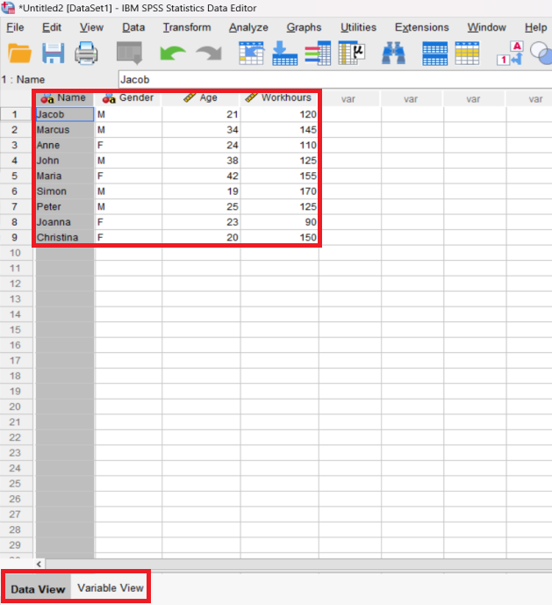
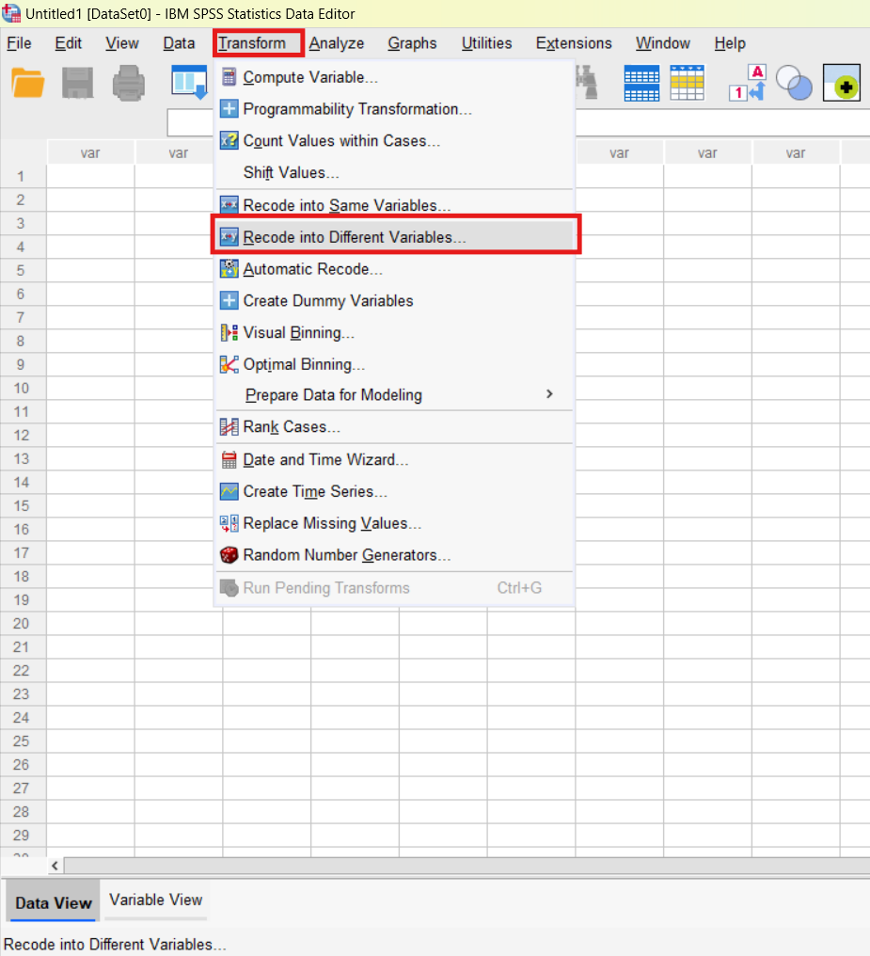
Osnovne funkcije 2
Slika 2. Prikaz varijabli
Slika 3. Prekodiranje varijable

Slide 10
Osnovne funkcije 3
Kada ste obradili podatke u SPSS proračunskoj tablici, možete početi izvoditi jednostavnu statističku analizu;
Jednostavna analiza može se provesti korištenjem funkcije „Descriptive Statistics“
Za pristup deskriptivnoj statistici morate otići na:
  Select Analyze;
  Descriptive Statistics;
  Explore;
  Odaberite što želite analizirati.
Kao usputna napomena, mnoge deskriptivne statistike uključene su u složenije statističke metode koje ćemo obraditi. Ovisno o tome što želite predstaviti, razmislite koje metode statističke analize želite uključiti u svoje izvješće o rezultatima.

Slide 11
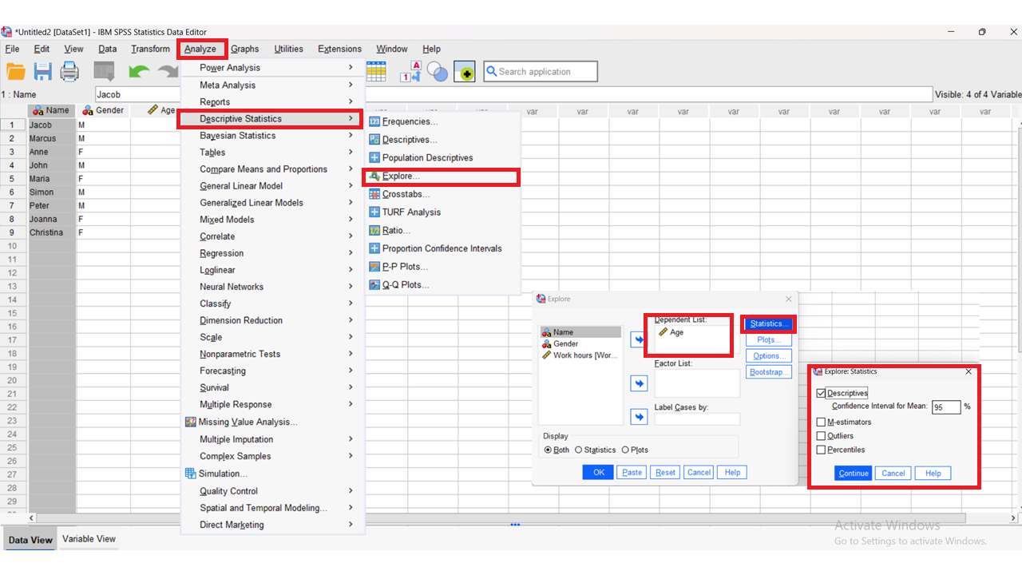
Osnovne funkcije 3
Slika 4. Postavke deskriptivne statistike

Slide 12
Osnovne funkcije 4
SPSS omogućuje svojim korisnicima vizualizaciju podataka, uključujući histograme, dijagrame pravokutnika, stupičaste dijagrame, dijagrame raspršenosti, linijske grafikone, tortne grafikone itd.;
Odabir grafova ovisi o korisniku, podacima koje želi vizualizirati i onome što želi vizualizirati na temelju podataka;
Za izradu grafikona potrebno je:
  Odaberite Graphs;
  Odaberite Chart Builder;
  Odaberite vrstu grafa i varijable;
  Kliknite Finish.
Kao usputna napomena, u nekim metodama da što ćemo obraditi, softver će​​​ automatski stvoriti vizualizacije. U drugima, vi morate specificirati​ ako ih želite uključiti​ ispravno podešavajući postavke analiza.​

Slide 13
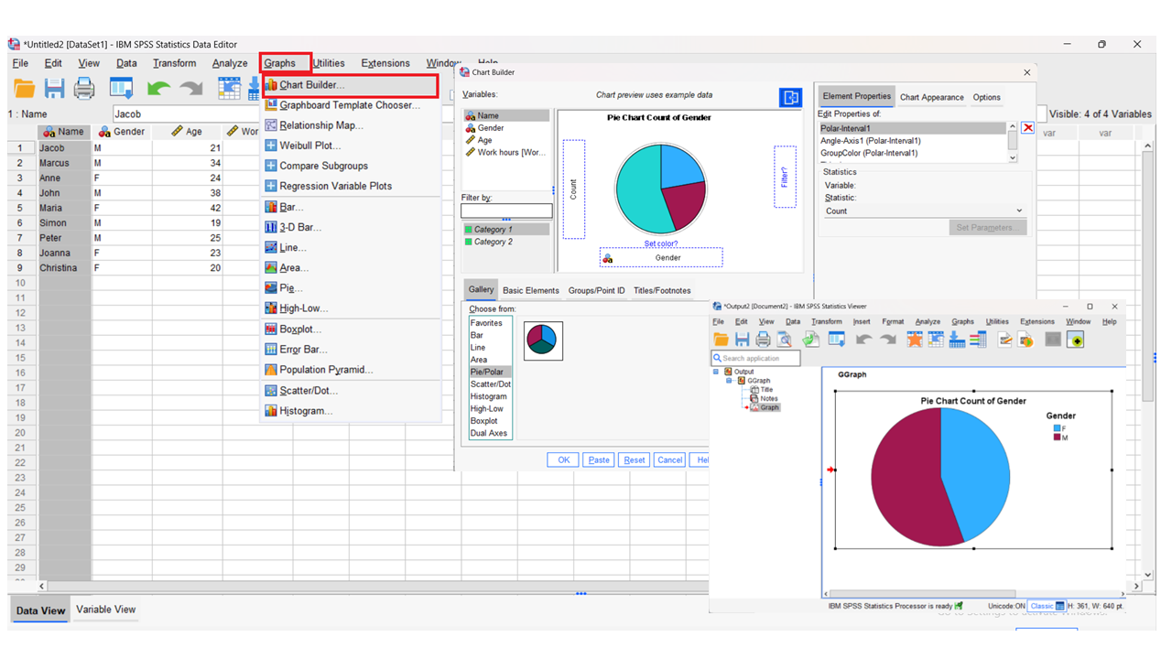
Osnovne funkcije 4
Slika 5. Postavke izrade grafikona u SPSS-u

Slide 14
Osnovne funkcije 5
U ovom trenutku obradili smo tri od četiri pravila za „Istraživanje podataka“:
  Istraživanje sirovih podataka;
  Određivanje tipova podataka;
  Provođenje deskriptivne statistike i vizualizacije.
Posljednje pravilo pokriva takozvanu „Formulaciju pitanja“
Ovdje je glavni cilj formulirati glavni cilj našeg istraživanja i odgovoriti na pitanja:
  Što želimo postići odabranim podacima i analizom podataka?
  Na koja pitanja želimo odgovoriti analizom podataka?
  Koji ćemo pristup poduzeti kako bismo postigli svoje ciljeve i odgovorili na pitanja?
Pitanja su također jedan važan dio pri postavljanju hipoteza vezano uz naše ciljeve i pitanja.

Slide 15
Objašnjenje testa normalnosti
Prije provođenja jednostavnog statističkog testa, važno je provesti test normalnosti;
Test normalnosti pruža istraživačima i praktičarima važne informacije o njihovim statističkim bazama podataka:
  Pruža informacije slijede li podaci normalnu distribuciju. To je važno jer su mnogi statistički testovi parametarske prirode i mogli bi uzrokovati netočne ili nepouzdane rezultate.
  Mnogi testovi slijede pretpostavku normalnosti, što znači da podaci moraju biti normalno distribuirani,
  Pogrešno prikazivanje p -vrijednosti statističkih testova, što bi otežavalo interpretaciju ,
  To bi moglo uzrokovati nepouzdanost rezultata statističkih testova, posebno u slučaju baza podataka manje veličine uzorka.
Zbog toga je preporučljivo provesti barem dva, ako ne i tri najčešća testa. To uključuje histogramski pristup, QQ-grafikon ili test normalnosti, koji će biti obrađeni na sljedećim slajdovima.
Izvor: DeCoster , J. i Claypool, HM (2004).
Link na video na YouTubeu: https://www.youtube.com/watch?v=DhySnPB1afQ

Slide 16
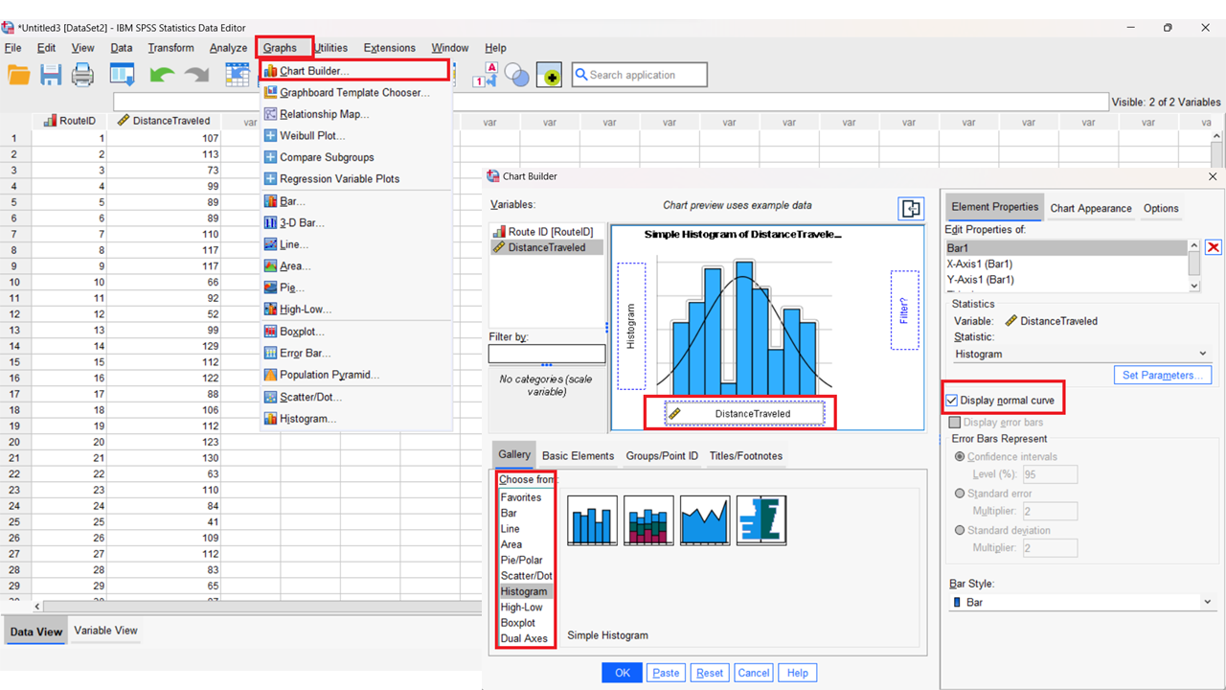
Histogram
Histogram je najjednostavnija metoda za testove normalnosti;
Test je pozitivan ako stupci prate “zvonoliku krivulju" grafikona;
Test je negativan ako stupci odstupaju na bilo koju stranu grafikona – u ovom slučaju imamo eksponencijalnu distribuciju;
U SPSS-u možemo napraviti test histograma klikom na opciju "Graphs”, odabrati “Chart Builder”, a zatim iz odabira odabrati "Histogram".
Slika 6. Postavke histograma

Slide 17
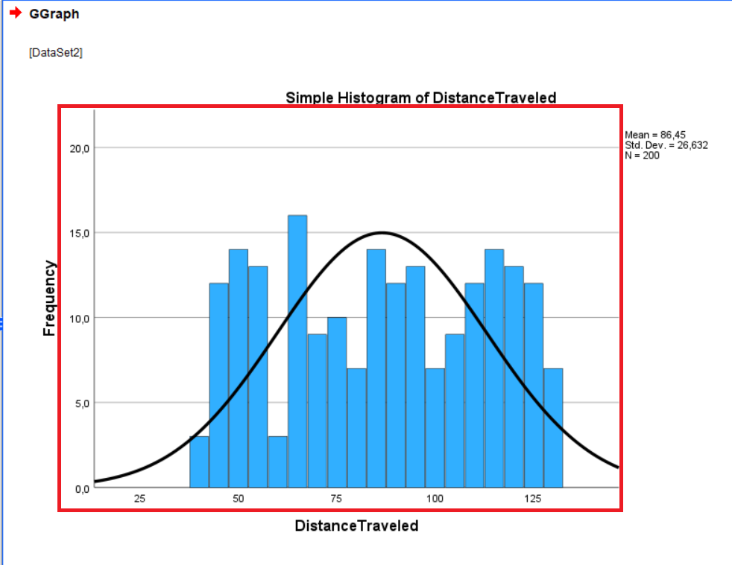
Primjer histograma
Imamo bazu podataka od dvjesto varijabli s pridruženim vrijednostima za prijeđenu udaljenost (u km);
Koristeći metodu histograma, dobili smo sljedeći rezultat;
Možemo primijetiti da se stupci približno poklapaju sa zvonolikom krivuljom, što naš test čini pozitivnim.
Slika 7. Prikaz histrograma

Slide 18
QQ-grafikon
Druga najčešća metoda za test normalnosti je pristup QQ-grafikona;
U ovom pristupu se također stvara grafikon, gdje ravna linija predstavlja normalnu distribuciju;
Ako se točke (koje predstavljaju naše vrijednosti) skupljaju blizu ravne linije, test se može smatrati pozitivnim;
Ako točke odstupaju ili stvaraju uočljive repove od ravne linije, to je jasan pokazatelj eksponencijalne funkcije.
Za pokretanje QQ-grafikona kliknite “Analyze”, odaberite “Descriptive Statistics” i odaberite “QQ Plots” s popisa.

Slide 19
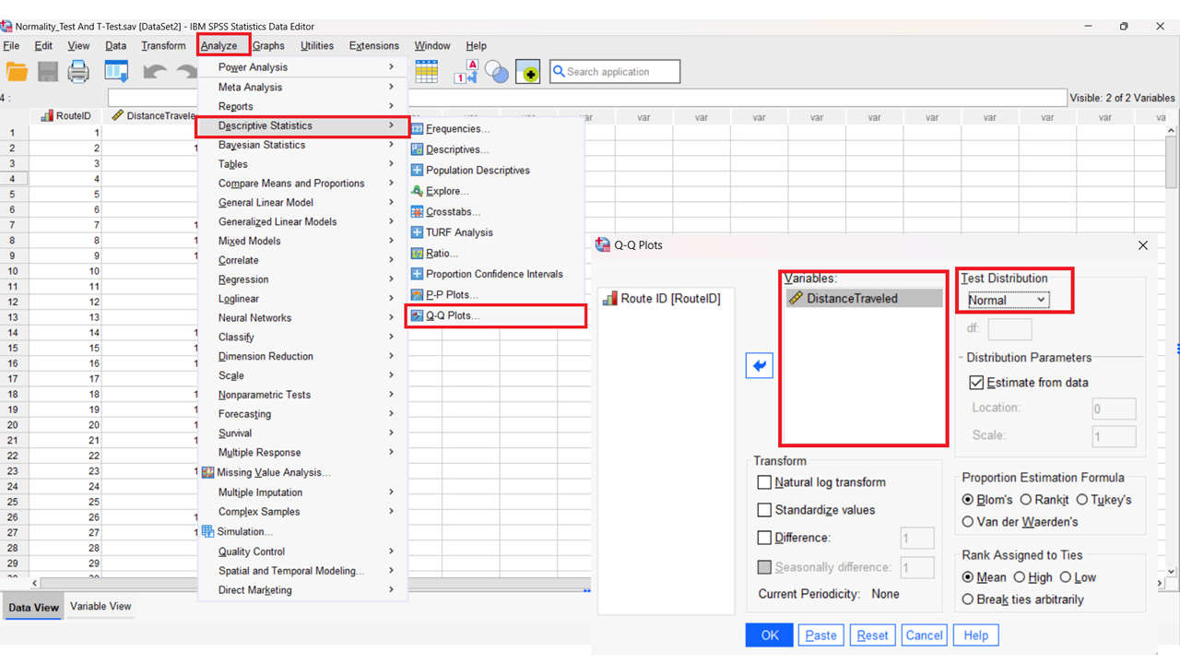
QQ-grafikon
Slika 8. Postavke QQ-grafikona

Slide 20
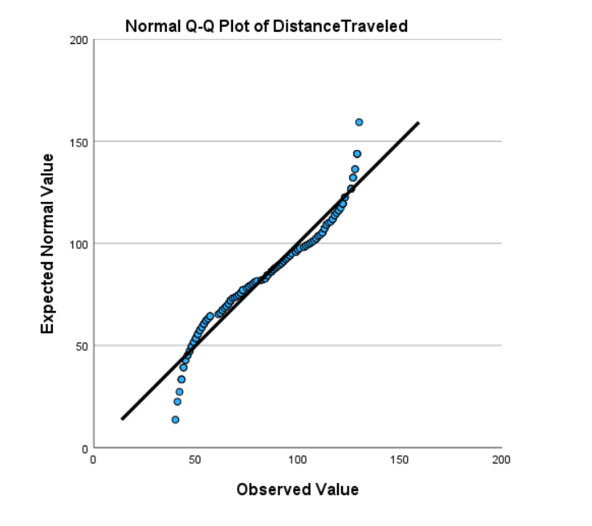
Primjer QQ-grafikona
Još jednom koristimo bazu podataka iz testa histograma;
QQ-grafikon nam kao rezultate daje sljedeći grafikon;
Možemo vidjeti da imamo male repove na oba kraja, što ukazuje na neka odstupanja;
Međutim, većina točaka je blizu zadane linije, što naš test čini pozitivnim;
Ako je osjetljivost vaših testova za praćenje važna, potrebna je dodatna obrada podataka.
Slika 9. Rezultati QQ-grafikona

Slide 21
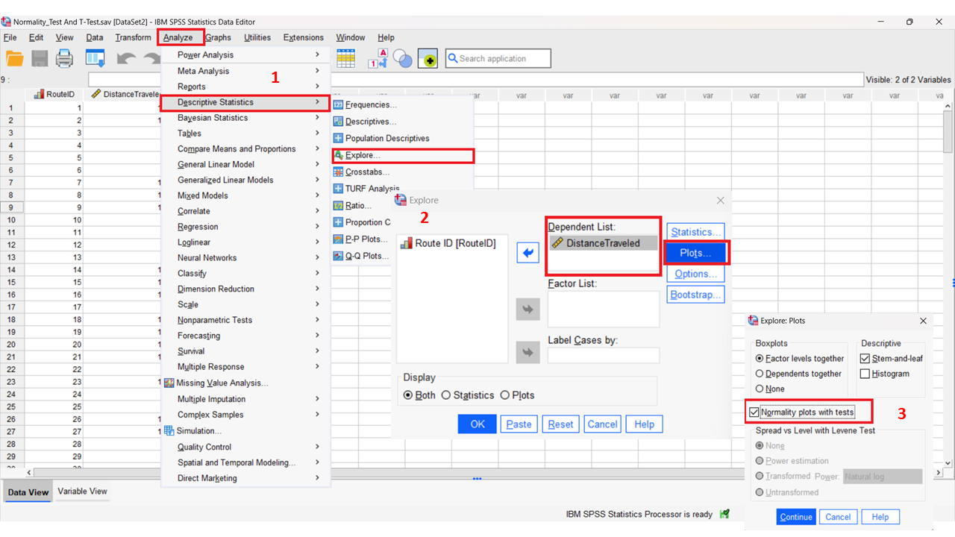
Test normalnosti
Konačni test je Test normalnosti;
Obično nije potrebno ako su histogram i QQ-grafikon bili pozitivni;
Složenije i osjetljivije, što može dovesti do kontradiktornih rezultata i tumačenja;
Za početak idite na Analyze”, “Descriptive Statistics”, “Explore” i unesite svoju varijablu u Dependent List, a zatim pod “Plots” odaberite “Normality plots with tests”.
Slika 10. Postavke i rezultati testa normalnosti

Slide 22
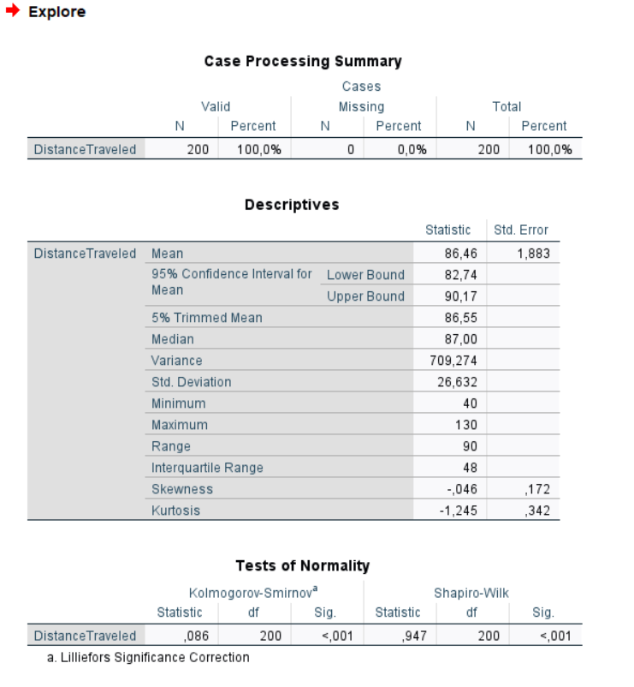
Primjer testa normalnosti
Test normalnosti je pozitivan ako Kolmogorov-Smirnov ili Shapiro-Wilk vrijednost značajnosti (p -vrijednost) ima vrijednost veću od 0,05;
Shapiro-Wilk test je osjetljiviji i pouzdaniji za pozitivnost testa;
U našem slučaju u oba slučaja detektirana je p -vrijednost <0,001 što ukazuje na to da je test negativan;
Međutim, to bi mogao biti rezultat naše velike baze podataka od 200 varijabli;
Uzimajući u obzir statističke vrijednosti za oba testa, to ukazuje na normalnu distribuciju, dok p -vrijednost to negira.
Slika 11. Rezultati testa normalnosti

Slide 23
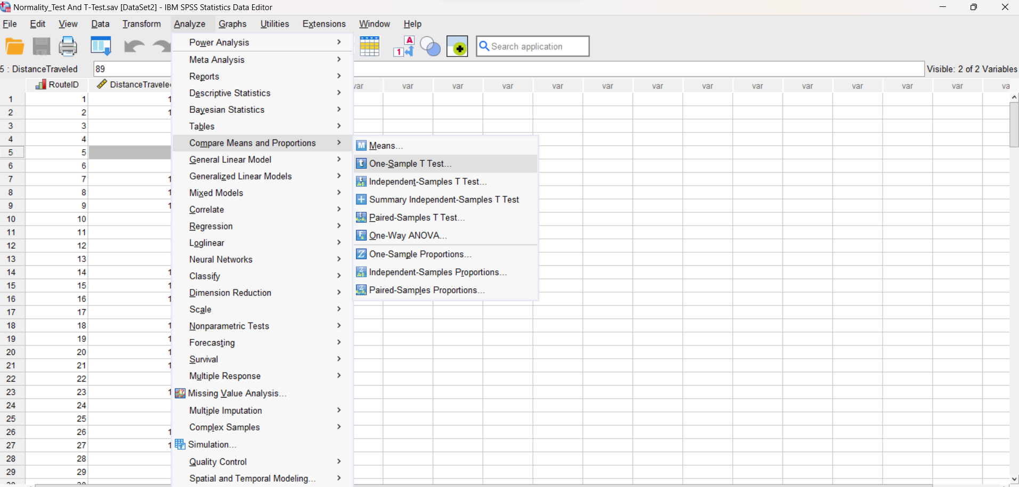
Studentov T-test
Prvi statistički test s kojim ćemo eksperimentirati je Studentov T-test;
Test se sastoji od 1 kategoričke varijable i 1 numeričke varijable;
Koristit ćemo bazu podataka iz prethodnih primjera, uz postavljanje hipoteze;
Logistička tvrtka koja je prikupljala udaljenosti za svoje dostave treba odgovor na sljedeće pitanje: „Je li prosječna udaljenost njihovih dostava manja od 70 kilometara?“
Za provođenje testa koristimo “Analyze”, “Compare Means” i “One-Sample T-Test”.
Slika 12. Postavke Studentovog T-testa
Izvor: Cronk (2016.)
Link na video na YouTubeu: https://www.youtube.com/watch?v=nwiVH6O_CRQ

Slide 24
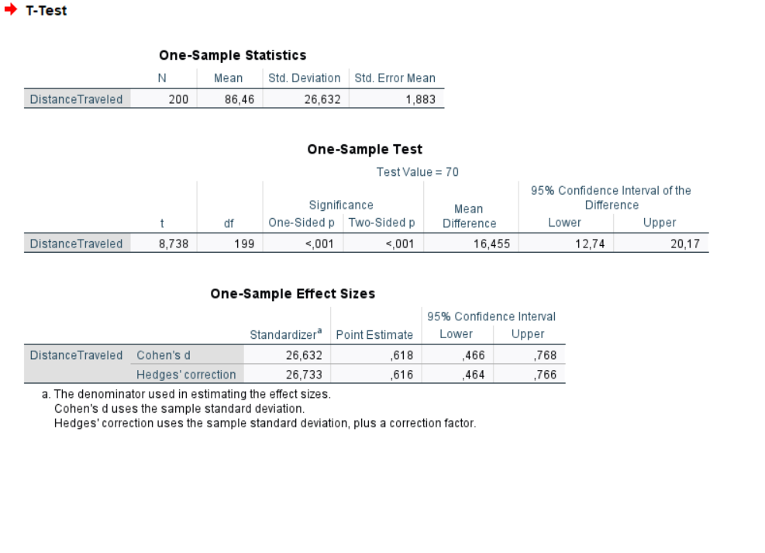
Studentov T-test
Za rezultate je važno nekoliko informacija;
Prvo, jednostrane i dvostrane p -vrijednosti su znatno ispod vrijednosti od 0,05, što znači da naš test ima visoku statističku značajnost;
Drugo, t -vrijednost je prilično visoka, što ukazuje na veću razliku između prosjeka uzorka i pretpostavljenog prosjeka;
Treće, srednja vrijednost razlike je 16,46. To znači da je u prosjeku udaljenost veća za 16,455 kilometara od pretpostavljenih 70 kilometara;
Uzimajući u obzir rezultate, naša nulta hipoteza je odbačena (prosječna udaljenost je jednaka 70 km);
Umjesto toga, potvrđena je alternativna hipoteza (prosječna udaljenost je veća od 70 km).
Slika 13. Rezultati Studentovog T-testa

Slide 25
Korelacija
Nastavimo s korelacijom;
Ovdje imamo dvije numeričke varijable koje analiziramo kako bismo identificirali korelacije između njih;
Imamo logističku tvrtku koja ima povijest od posljednjih 50 isporuka, s brojem vozila i ukupnim vremenom isporuke;
Voditelj se pita postoji li korelacija između broja dostavnih vozila i vremena isporuke - jednostavno rečeno - više vozila smanjuje ili povećava vrijeme isporuke?
Prvo provodimo testove normalnosti. Nakon završetka idemo na “Analyze”, “Correlate” i “Bivariate”.
Provjerite jesu li također odabrani "Pearson", “Two-tailed” i “Flag significant”
Izvor: Meyers i dr. (2013.)
Link na video na YouTubeu: https://www.youtube.com/watch?v=2BeYY8JgokU

Slide 26
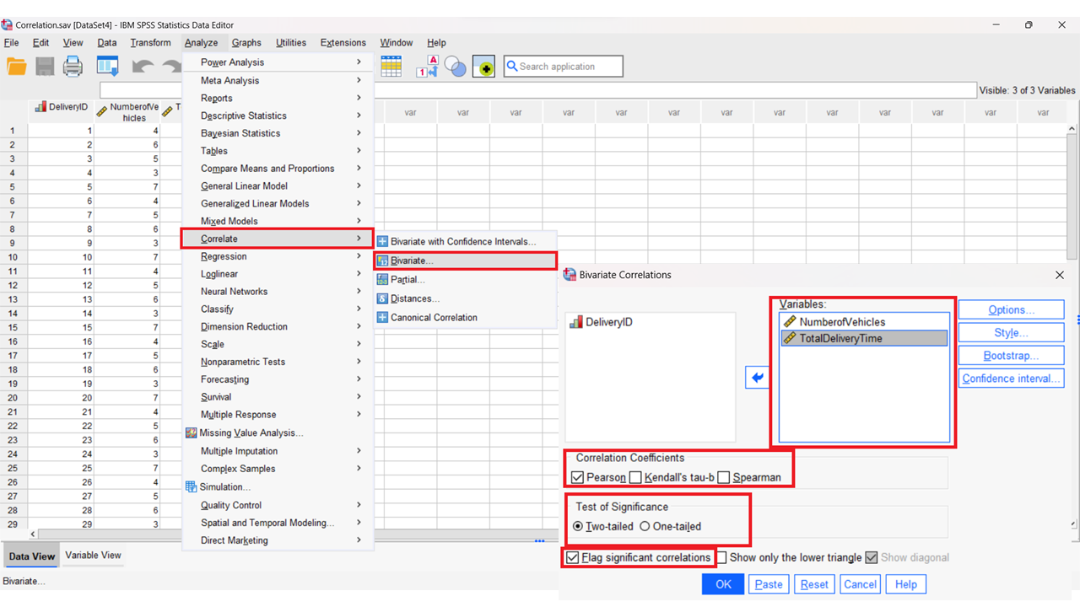
Korelacija
Slika 14. Postavke testa korelacije
Napomena: Ako distribucija nije normalna, odaberite "Spearman"!

Slide 27
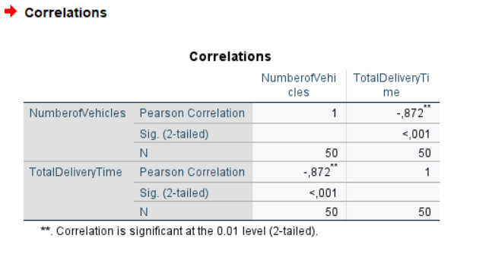
Korelacija
Rezultati koje smo postigli su pozitivno orijentirani;
p - vrijednosti iz Sig. (dvostrana) su manje od 0,05, što ukazuje na visoku statističku značajnost naših rezultata;
p - vrijednosti također ukazuju na moguću korelaciju između dvije varijable;
Negativna vrijednost Pearsonove korelacije od -0,872 također je prilično visoka (što je bliže 1, to je korelacija veća);
Na temelju negativne vrijednosti od -0,872, ukazuje na to da povećanje broja vozila negativno utječe na vrijeme isporuke kroz smanjenje potrebnog vremena isporuke.
Slika 15. Rezultati korelacije

Slide 28
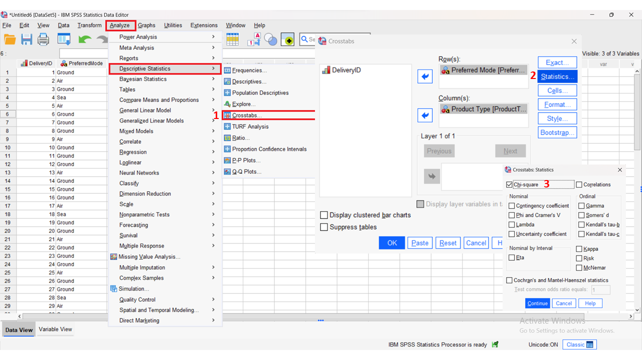
Hi-kvadrat test
Sljedeći test je Hi-kvadrat;
Ovdje imamo dvije kategoričke varijable koje uspoređujemo za bilo kakvu povezanost;
Imamo logističku tvrtku koja ima 50 podataka o dostavi, uključujući vrstu dostave i isporučenu robu.
Pitanje tvrtke je: "Postoji li značajna veza između dvije varijable?"
Kliknemo na “Analyze”, “Descriptive Statistics” i “Crosstabs”. Pod „Statistics“ odaberemo „Chi-Square”.
Slika 16. Postavke Hi-kvadrat testa
Izvor: Meyers i dr. (2013.)
Link na video na YouTubeu: https://www.youtube.com/watch?v=7oq6snUiXb0

Slide 29
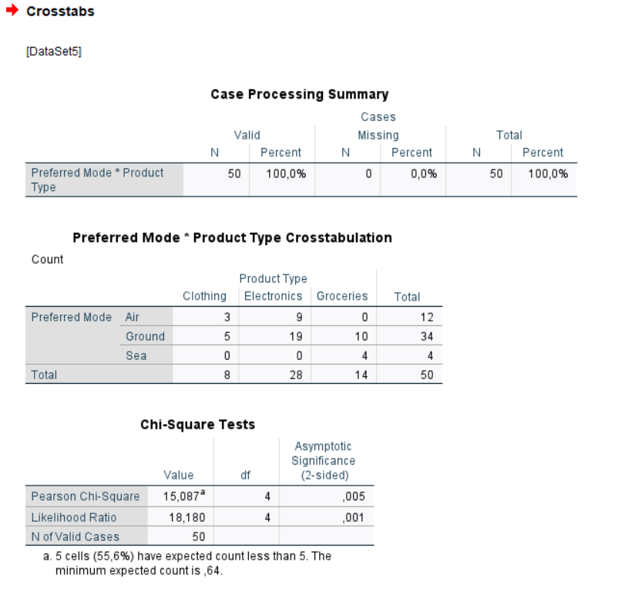
Hi-kvadrat test
Rezultati Pearsonovog hi-kvadrat testa ( χ² ) dali su vrijednost od 15,087, što bi moglo ukazivati na određenu razinu korelacije između dvije varijable;
p - vrijednost je tik na granici od 0,05, što znači da su rezultati statistički značajni;
Uzimajući u obzir pitanje, možemo reći da je nulta hipoteza odbačena (nema korelacije između transportnog moda i robe);
Umjesto toga, potvrđena je alternativna hipoteza (postoji korelacija između transportnog moda i robe);
To bi moglo ukazivati na to da bi tvrtka trebala provesti više analiza u vezi sa svojim trenutnim praksama isporuke.
Slika 17. Rezultati Hi-kvadrat testa

Slide 30
ANOVA test
Posljednji test s kojim ćemo eksperimentirati je ANOVA ili točnije jednosmjerna ANOVA test;
Imamo logističku tvrtku koja surađuje s tri različita zračna prijevoznika i ima rokove isporuke (u danima) za njihove isporuke.
Pitanje tvrtke je „Utječe li izbor zračnog prijevoznika na vrijeme isporuke?“
Idite na “Analyze”, “Compare Means and Proportions” i “One-way ANOVA”.
Zavisna varijabla ide u okvir “Dependent List”, a faktorska varijabla u okvir “Factor”
Izvor: Gamst i dr. (2008.)
Link na video na YouTubeu: https://www.youtube.com/watch?v=OEOeXpxSjf8

Slide 31
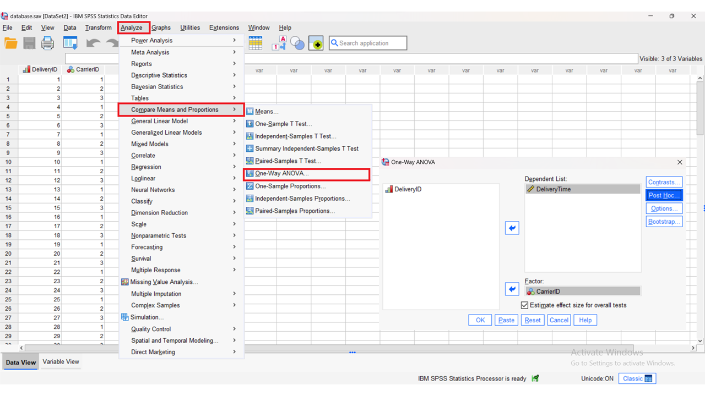
ANOVA test
Slika 18. Postavke za ANOVA analizu

Slide 32
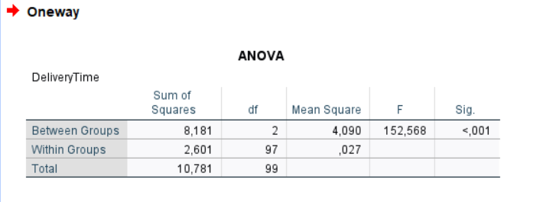
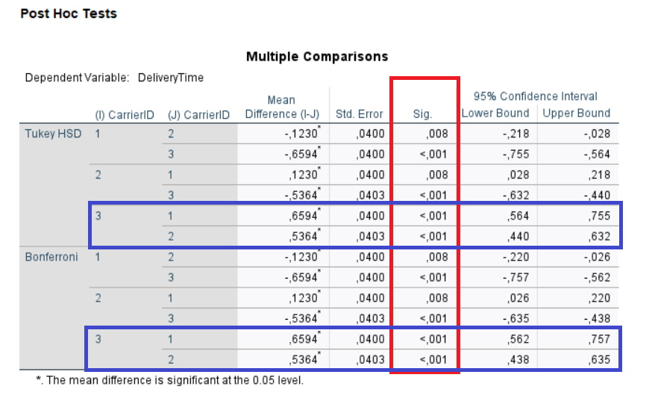
ANOVA test
Rezultati ANOVA-e su pozitivni;
Posebno je važna F -vrijednost, jer 152,568 pokazuje da je varijacija između skupina veća od varijacije unutar skupina (naime, zračnih prijevoznika);
P - vrijednost <0,001 ukazuje na visoku statističku značajnost, što se može koristiti za odbacivanje nulte hipoteze (nema razlike između vremena isporuke zračnih prijevoznika).
To ukazuje na to da je post hoc analiza održiva. Vraćajući se na postavke za ANOVA, kliknite gumb "Post hoc" i odaberite Tukeyjev i Bonferroni test za izračun.
U oba slučaja možemo primijetiti da je najbolji rezultat za Zračnog prijevoznika 3 u pogledu vremena isporuke.
Slika 19. Rezultati ANOVA analize

Slide 33
ANOVA test - Scenarij
Iz dostavljenog skupa podataka mogli smo zaključiti da je najbolja opcija prijevoznik br. 3;
Stvorimo scenarij u kojem logistička tvrtka počinje surađivati s četvrtom prijevozničkom tvrtkom;
Za novog prijevoznika, generirajte slučajne brojeve i ponovno pokrenite ANOVA test;
Koji je prijevoznik trenutno najodrživija opcija?

Slide 34
Sažetak
Naučili smo osnovne funkcije SPSS softvera
Naučili smo upravljanje podacima pomoću SPSS softvera
Naučili smo kako provoditi testove normalnosti kao pripremu prije statističkih testova
Naučili smo kako postaviti Studentov t-test, korelacijski test, Hi-kvadrat test i ANOVA test u SPSS softveru.
Naučili smo kako čitati rezultate statističkih testova u SPSS softveru

Slide 35
Literatura
Almquist, Ylva B; Kvart, Signild; Brännström, Lars (2019). A practical guide to quantitative methods with SPSS. Research Reports in Public Health Sciences. Preprint. https://doi.org/10.17045/sthlmuni.10321829.v2
DeCoster, J., & Claypool, H. M. (2004). Data Analysis in SPSS. Retrieved <June, 4th, 2024> from http://www.stat-help.com/notes.html
Cronk, B. C. (2016). How to use IBM SPSS statistics: A step-by-step guide to analysis and interpretation. Routledge.
Meyers, L. S., Gamst, G. C., & Guarino, A. J. (2013). Performing data analysis using IBM SPSS. John Wiley & Sons.
Gamst, G., Meyers, L. S., & Guarino, A. J. (2008). Analysis of variance designs: A conceptual and computational approach with SPSS and SAS. Cambridge University Press.

Slide 36
Hvala na pažnji

